Slide 1
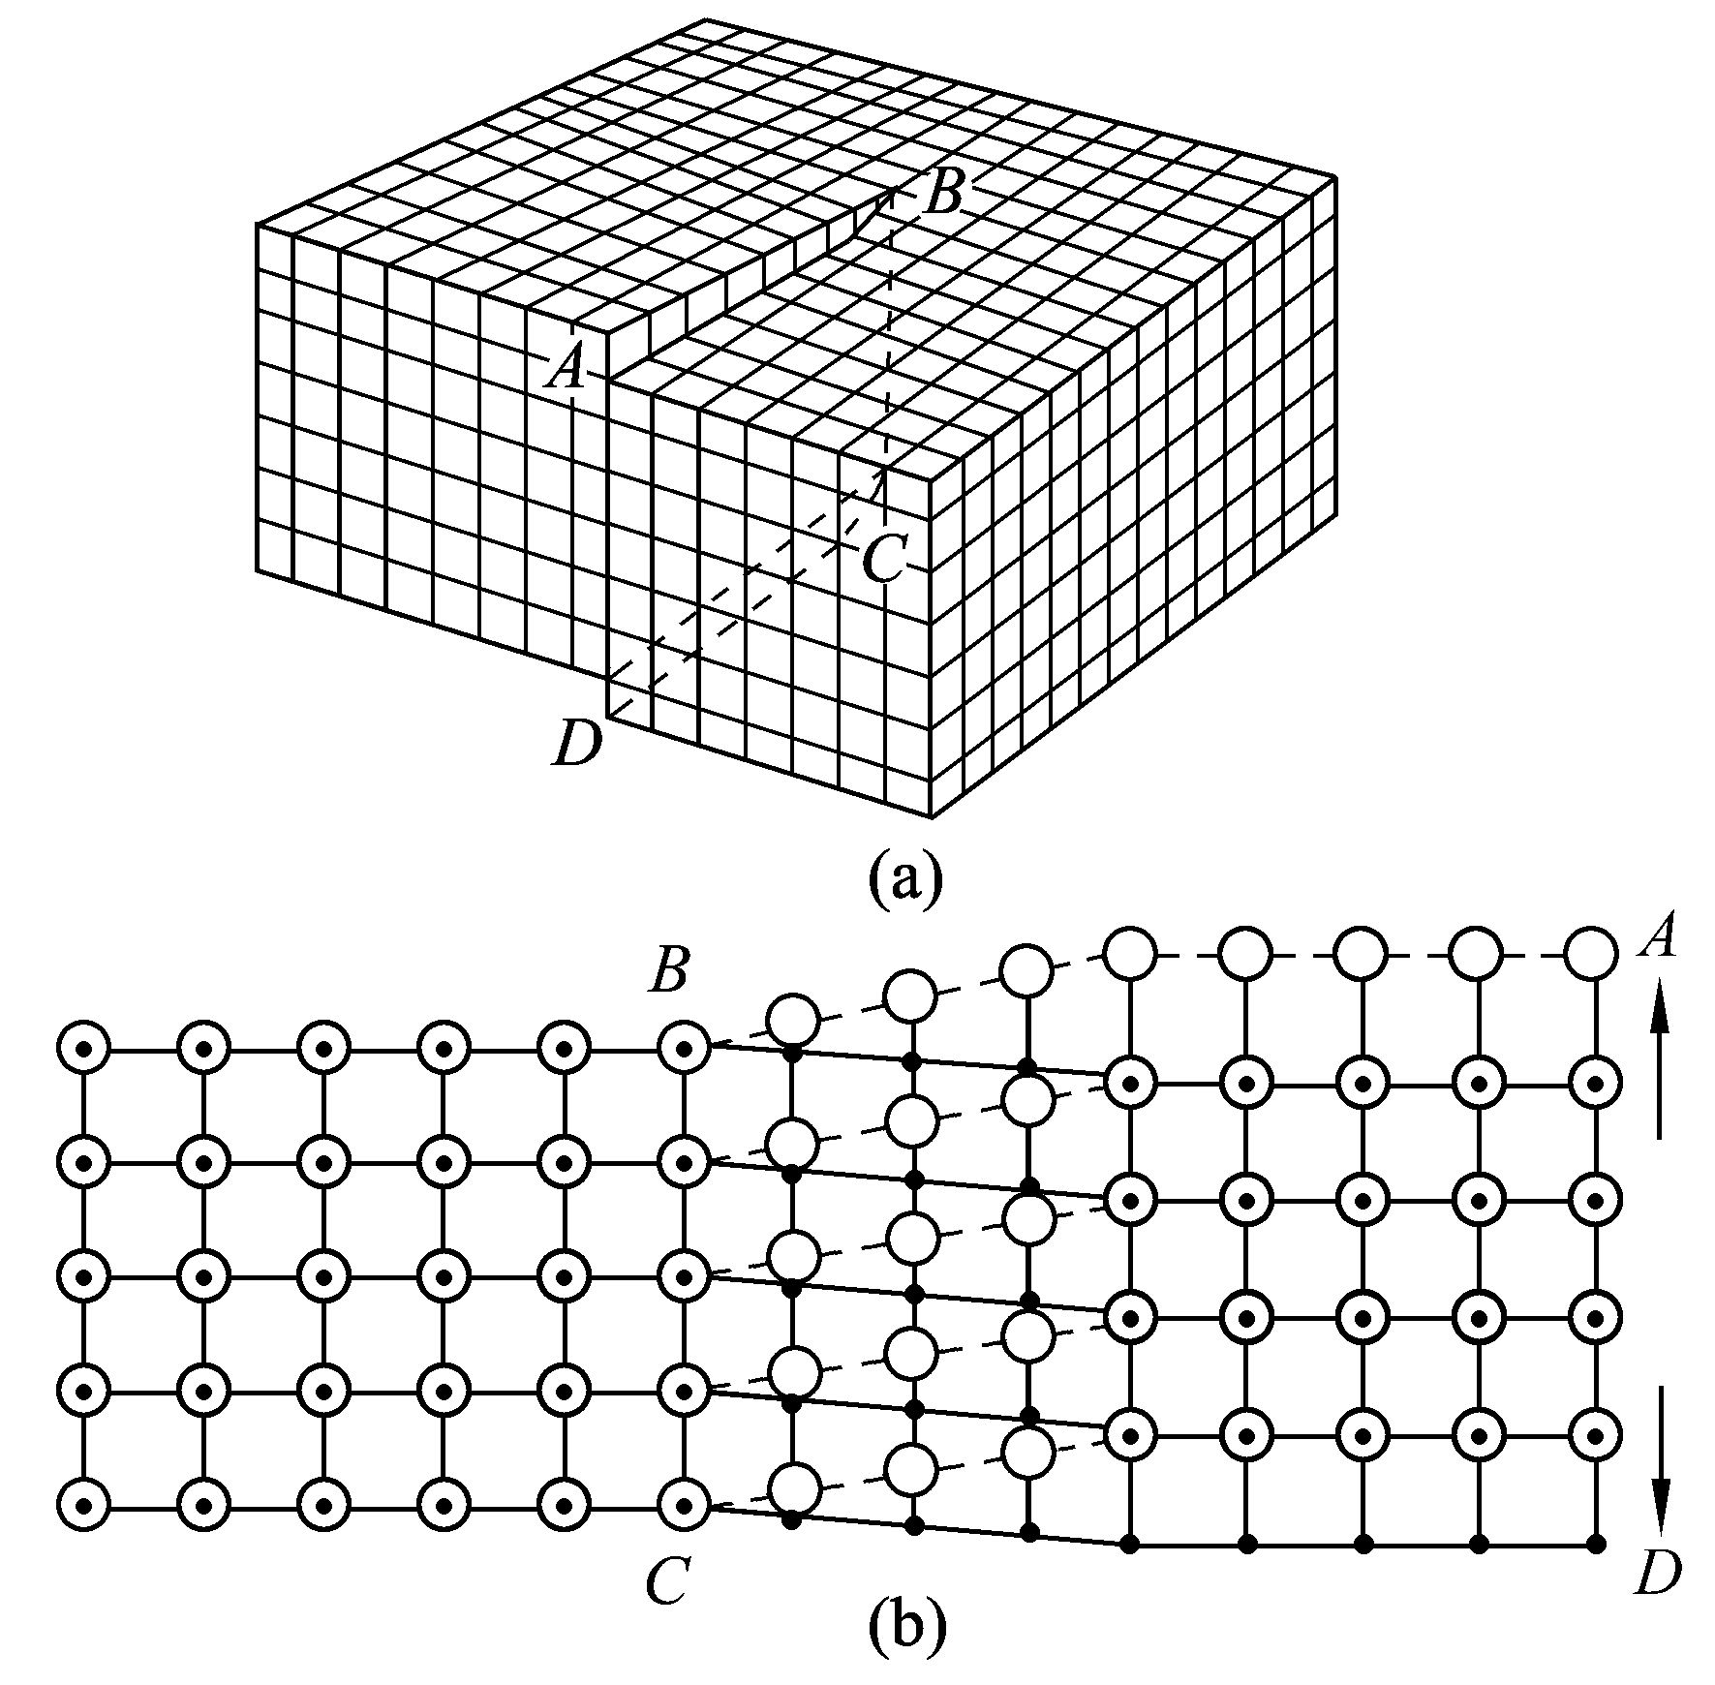

位错
3
4
2
1
7
6
5

Slide 2
补：晶体中的点缺陷
一、点缺陷定义
点缺陷：定域在格点附近一个或几个晶格常数范围内偏离晶格周期性的结构称为点缺陷。
1. 空位（Schottky缺陷）
原子脱离正常格点移动到晶体表面的正常位置，在原格点位置留下空位.
——称为肖脱基缺陷

Slide 3
2. Frenkel缺陷
原子脱离正常格点位置移到间隙位置，形成一个空位和一个间隙原子。
———这种空位—间隙原子对称为夫伦克尔缺陷.
形成一个Frenkel缺陷要比形成一个空位所需的能量多些，因而也更难些。
空位和Frenkel缺陷的成因都是由于晶格原子的热振动，因此这两种点缺陷也称为热缺陷。

Slide 4
3. 杂质原子
当晶体中的杂质以原子状态在晶体中形成点缺陷时，称为杂质原子。
替位式杂质（代位式杂质）
填隙式杂质
K＋ Cl－ K＋ Cl－ K＋
Cl－ K＋ Cl－ K＋ Cl－
K＋ Cl－ K＋ Cl－ K＋
Cl－ K＋ Cl－ K＋ Cl－
K＋ Cl－ K＋ Cl－ K＋
Cl－ K＋ Cl－ K＋ Cl－
Ca²⁺
Ca^{2＋}
缺位式杂质

Slide 5
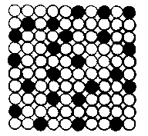
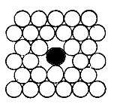
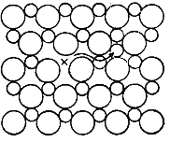
杂质缺陷又称为组成缺陷，是由外加杂质的引入所产生的缺陷。
形成间隙和置换（取决于大小）
尺寸、电负性差异引起点阵畸变，内能升高

Slide 6
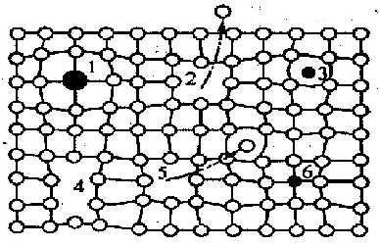
1. 大的置换原子；2. Schottky空位 ；3.异类间隙原子 ；4. 复合空位； 5. Frenkel空位； 6.小的置换原子

Slide 7
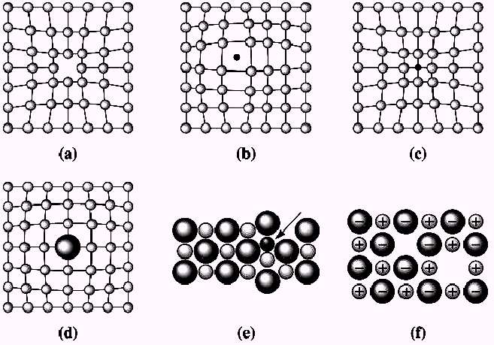
Point defects: (a) vacancy, (b) interstitial atom, © small substitutional atom, (d) large substitutional atom, (e) Frenkel defect-ionic cystals (f) Schottky defect- ionic crystals. All of these defects disrupt the perfect arrangement of the surrounding atoms.

Slide 8
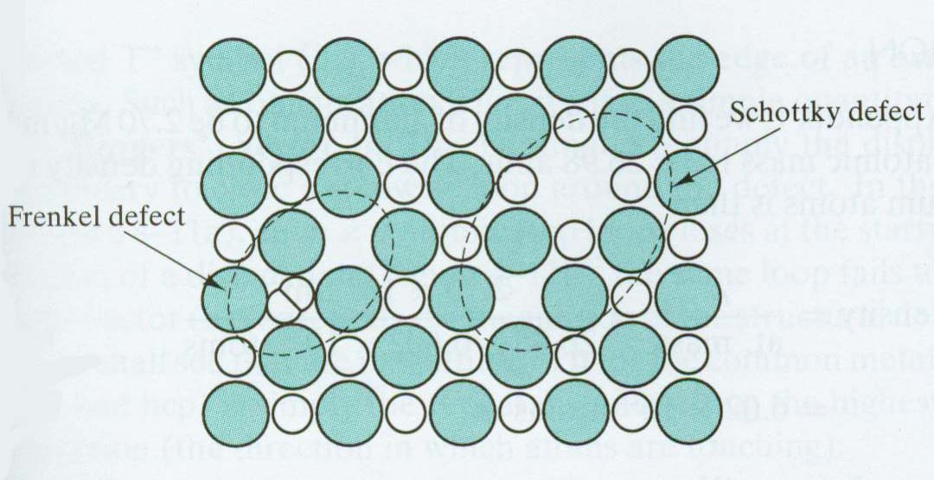

Slide 9
空位和间隙原子的运动
空位
间隙原子

Slide 10
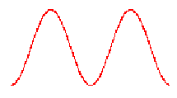

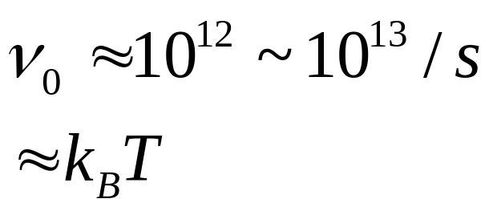

空位和间隙原子的跳跃是依靠热涨落，与温度有密切的关系。以间隙原子为例：
间隙位置是平衡位置，对应势能极小值。两个间隙位置之间存在势能的极大，称为势垒。平常间隙原子就在平衡位置附近作热振动。
间隙原子要跳跃到邻近间隙必须能越过势垒
振动的频率：
平均振动能量：
一般只有几个电子伏的数量级，所以间隙原子的跳跃必须靠偶然性的统计涨落而获得大于势垒的能量时才能实现。

Slide 11
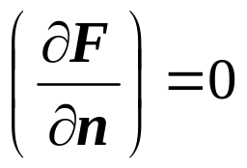
§12-3空位与间隙原子的运动与统计平衡
线缺陷和面缺陷在很大程度上依赖于晶体生长，与晶体所受应力情况强烈相关，故无法求出缺陷浓度与形成缺陷的因素之间的定量关系。
但对于点缺陷而言，它们是由于晶体中的热涨落现象产生的，其平衡浓度的数值可从晶体热力学平衡条件获得其规律。
热缺陷的统计理论表明：缺陷的产生会引起自由能的改变，在较低的压力和一定温度下，点缺陷浓度由系统自由能函数F=U-TS取最小值条件确定，即：

Slide 12
确定点缺陷平衡浓度的前提
根据F取极小值条件来确定点缺陷平衡浓度时，须作下面的前提假定：
第一、晶体中包括N个相同原子，略去温度引起的晶体体积的变化；
第二、略去点缺陷间的相互作用，把缺陷看成相互独立的；
第三、略去点缺陷对晶格振动本征频谱的影响，认为晶格振动自由能与点缺陷无关。

Slide 13
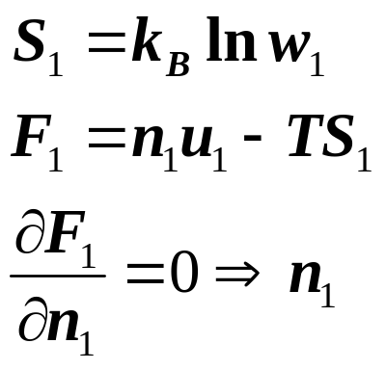
（1）肖脱基缺陷的浓度n_{s}
我们分别考虑空位和间隙原子的数目，即晶体中只存在空位或吸间隙原子存在的情况。首先看肖脱基缺陷的数目统计。
对于N个原子体系，设：
(1)平衡时空位的数目为n₁；
(2)每形成一个空位需能量u₁；
(3)相应的熵改变量设为S₁；
(4)形成n₁个空位的方式数设为w₁（即相应的微观状态数）

Slide 14
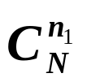
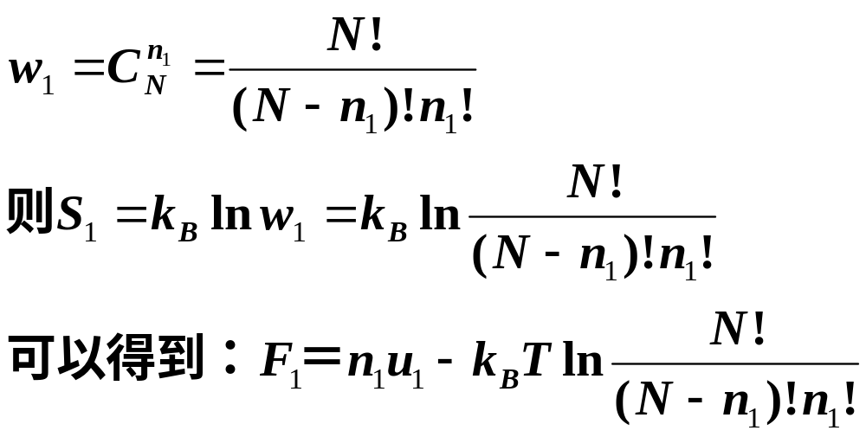
（1）肖脱基缺陷的浓度n_{s}
首先求形成n₁个空位的方式数w₁： N个原子中抽出n1个原子形成空位的方式 有 种，即

Slide 15
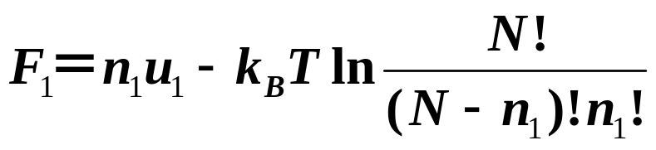
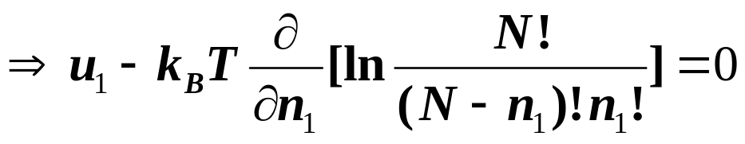
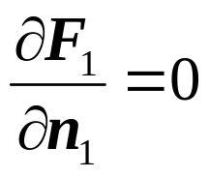
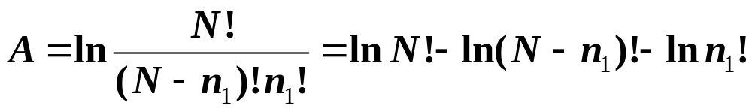
（1）肖脱基缺陷的浓度n_{s}

Slide 16
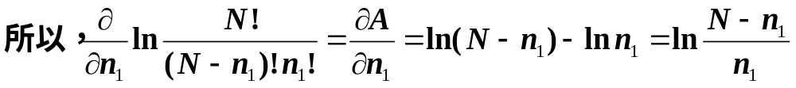
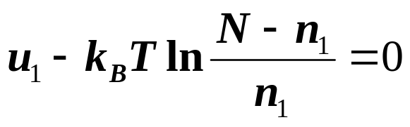
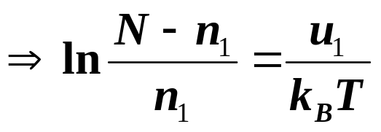
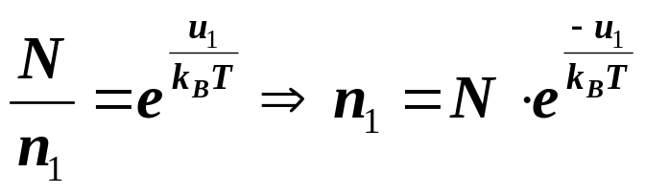
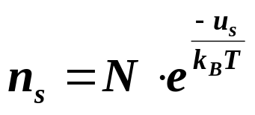
（1）肖脱基缺陷的浓度n_{s}
当温度不太高时，n₁<<N：
结论：只有空位时，即肖脱基(Schottky)缺陷的浓度为：

Slide 17
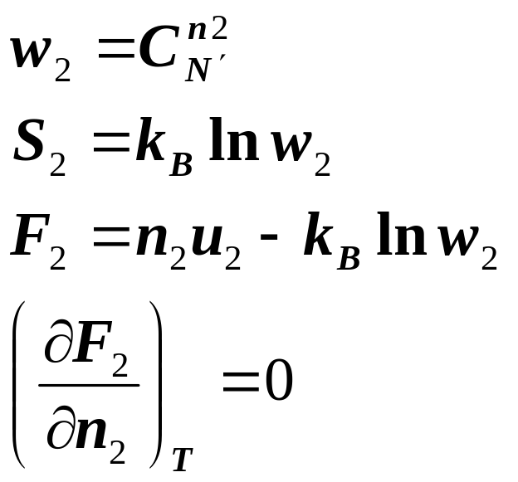
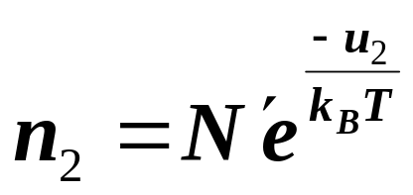
(2)只存在间隙原子的情况
设：
  N′——间隙位置数目；
  u₂——为产生一个间隙原子所需能量；
  n₂——指平衡时间隙原子数目。

Slide 18
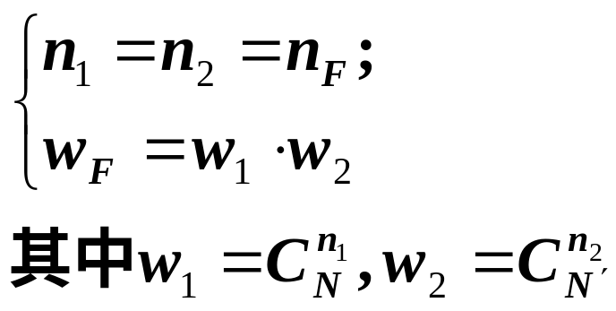
(3)夫伦克尔缺陷数目统计n_{F}
设：
  u_{F}——产生一个Frenkel缺陷所需能量；
  N′——间隙位置数目；
  N——晶体的原子数（可以成为间隙原子的原子数）；
  n₁——平衡时的空位数；
  n₂——平衡时的间隙原子数；
    对于Frenkel defect而言：

Slide 19
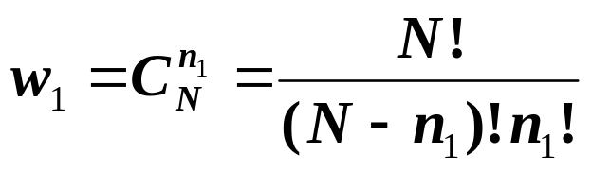
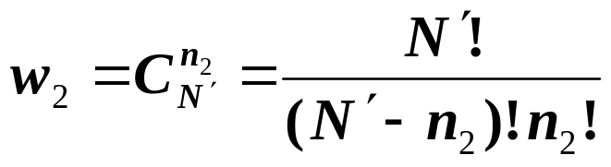
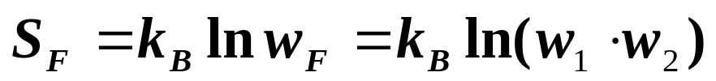
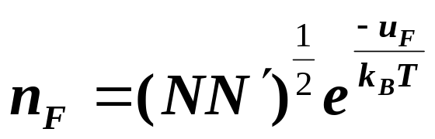
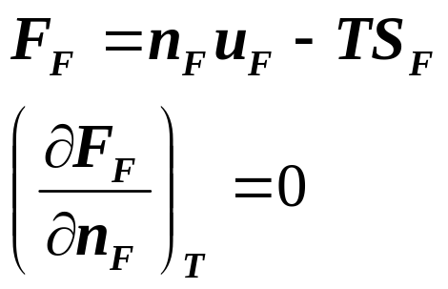


(3)夫伦克尔缺陷数目统计n_{F}

Slide 20
热缺陷的统计理论
——Schotty和Frenkel缺陷
分析表明：空位和间隙原子的跳跃是依赖于热涨落，和温度密切相关，其关系即为
只存在空位情况：
——对于Schotty缺陷
只存在间隙原子情况：
对于Frenkel缺陷：

